Slide 1
Etude et analyse du mouvement du bras en vue de la réalisation d’un système de prothèse de bras
Présenté par :
Mme Ryma Baziz
Mr AMIRAT Hamid Arslan

Slide 2
Plan de la présentation :
Objectif du projet.
Structure générale d’une prothèse myoélectrique.
Circuit d’acquisition du signal EMG.
Classification du signal EMG.
Système d’actionnement.
Implémentation sur microcontrôleur.

Slide 3
Objectif du projet

Slide 4
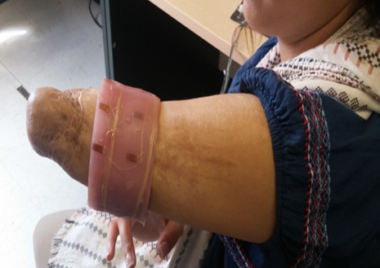
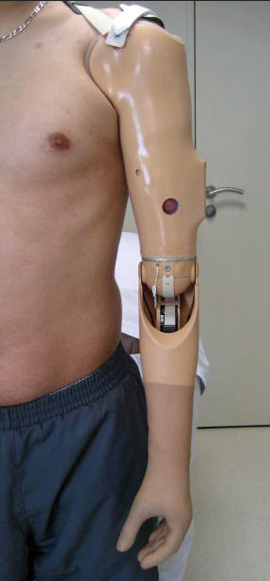
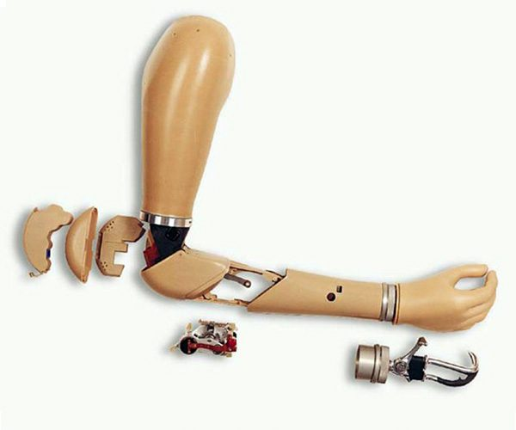
OBJECTIF DU PROJET :

Slide 5
Objectif du projet :
Dispositif mécatronique
Prothèse myoélectrique

Slide 6
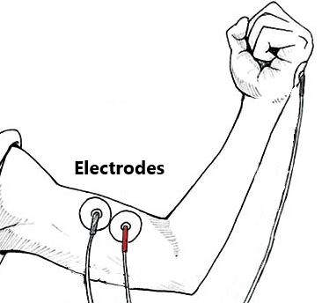
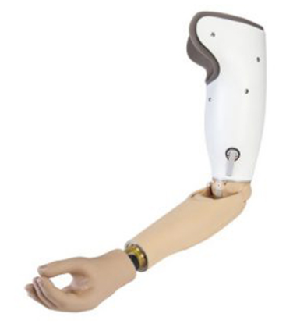
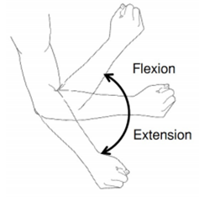
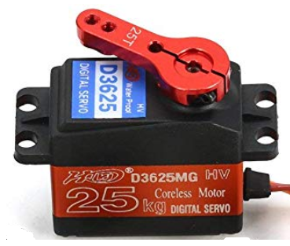
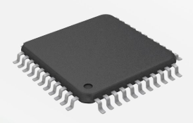
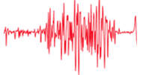
Qu’est-ce qu’une prothèse myoélectrique ?
Acquisition du signal EMG
Organe de commande
Actionneur
Structure mécanique
Exécution du mouvement

Slide 7
CIRCUIT d’acquisition du signal EMG

Slide 8
Conception du circuit d’acquisition :
Conception du circuit
Amplitude du signal
Spectre du signal
Caractéristiques du signal EMG de surface
Artefacts de mouvements
Bruit ambient
Bruit inhérent
Bruit des électrodes
Sources de bruit dans l’acquisition du signal EMG de surface
Recommandation concernant :
Le type d’électrodes
L’emplacement des électrodes
La distance inter-électrodes
La configuration des électrodes …
Recommandation SENIAM

Slide 9
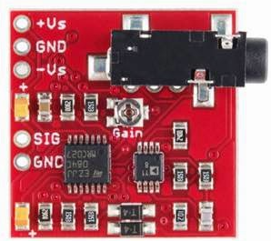
Schéma bloc du circuit d’acquisition :

Slide 10
Schéma bloc du circuit d’acquisition :
Electrodes
Préamplificateur
Redresseur
Détecteur d’enveloppe
Etage d’amplification

Slide 11
Classification du signal EMG

Slide 12
Système de classification :
Mouvement de flexion
Système de classification
Signal EMG
Mouvement d’extension

Slide 13
Structure du Système de classification :
Acquisition des données
Extraction des caractéristiques
Classifieur
Classes

Slide 14
Schéma bloc du système de classification :
Base de données
Organisation de la base de données
Segmentation
Extraction des caractéristiques
Boxplot
Entraînement et test du classifieur
Validation croisée
Equation de l’hyperplan

Slide 15
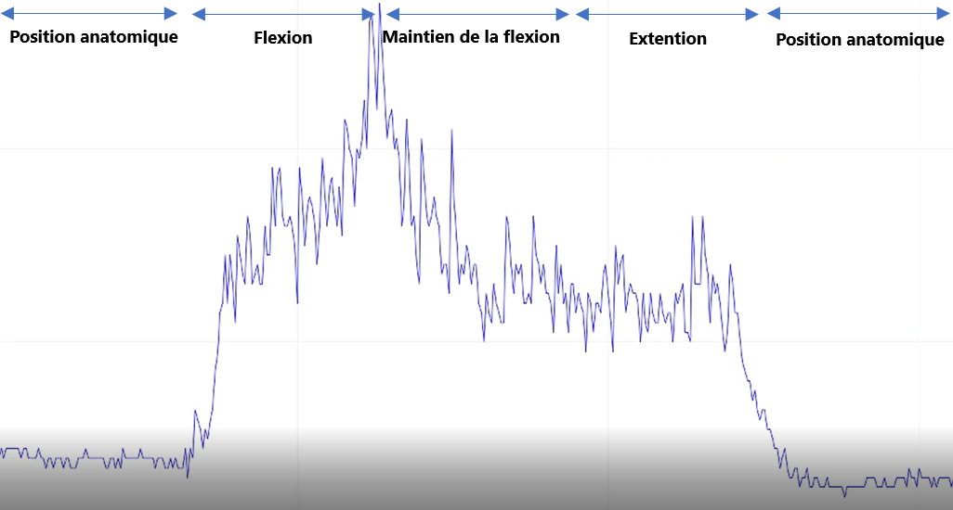

Base de données :
Le protocole utilisé est le suivant :
$0<t≤1$ : Le bras du volontaire est en extension compète.
$1<t≤2$ : Le volontaire exécute une flexion complète.
$2<t≤3$ : Le volontaire reste en flexion complète.
$3<t≤4$ : Le volontaire exécute une extension compète.
$4<t≤5$ : Retour vers l’état initiale.

Slide 16
Base de données :
Découpage de la base de données :
Base de données principale
(120)
Base de données de test
(40)
Base de données d’entrainement
(80)

Slide 17
Schéma bloc du système de classification :
Base de données
Organisation de la base de données
Segmentation
Extraction des caractéristiques
Boxplot
Entraînement et test du classifieur
Validation croisée
Equation de l’hyperplan
Notes:
L'étape suivante consiste à l'organisation de la base de données afin de la traiter par la suite.

Slide 18
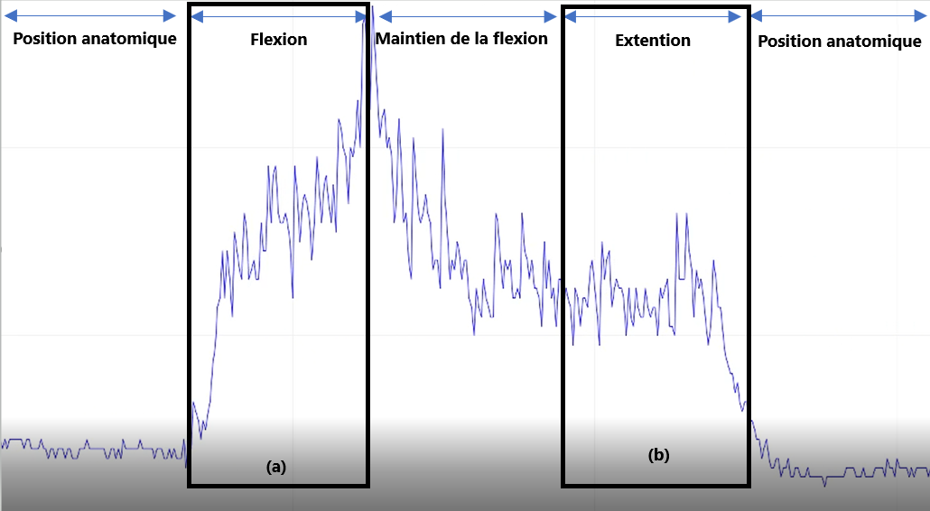
Organisation de la base de données :
La base de données a été organisé de façon à extraire la flexion et l’extension de chaque signal.

Slide 19
Schéma bloc du système de classification :
Base de données
Organisation de la base de données
Segmentation
Extraction des caractéristiques
Boxplot
Entraînement et test du classifieur
Validation croisée
Equation de l’hyperplan
Notes:
Pour permettre une application en temps réel, une segmentation était nécessaire.

Slide 20
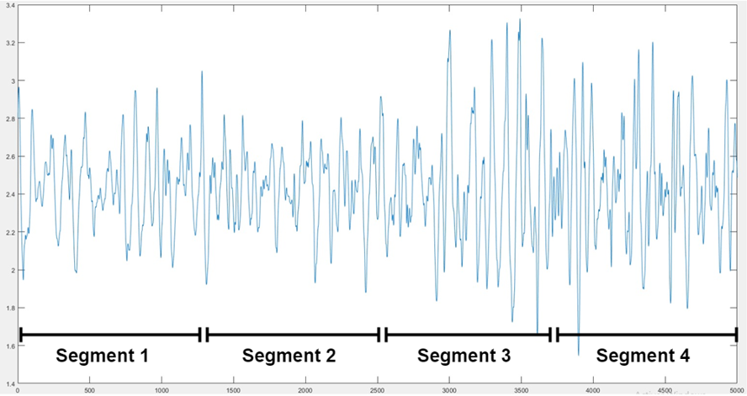
Segmentation :
Chaque flexion et extension de la base de données a été segmenté de la manière suivante :

Slide 21
Schéma bloc du système de classification :
Base de données
Organisation de la base de données
Segmentation
Extraction des caractéristiques
Boxplot
Entraînement et test du classifieur
Validation croisée
Equation de l’hyperplan
Notes:
L’étape suivante consiste à l'extraction des caractéristiques.

Slide 22
Choix des caractéristiques :
Nous avons choisi les caractéristiques suivantes :
IEMG (Integrated EMG).
MAV (Mean Absolute Value).
RMS (Root Mean Square).
ZC (Zero Crossing).
WL (Waveform Lenght).
AMP_MAX (Maximum Amplitude).

Slide 23
Schéma bloc du système de classification :
Base de données
Organisation de la base de données
Segmentation
Extraction des caractéristiques
Boxplot
Entraînement et test du classifieur
Validation croisée
Equation de l’hyperplan

Slide 24
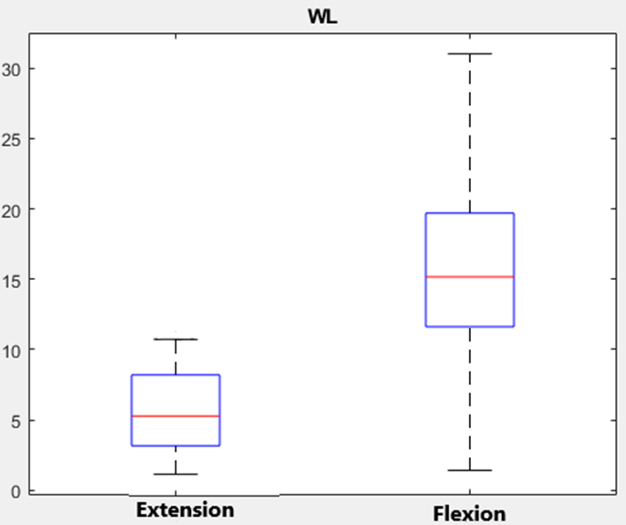
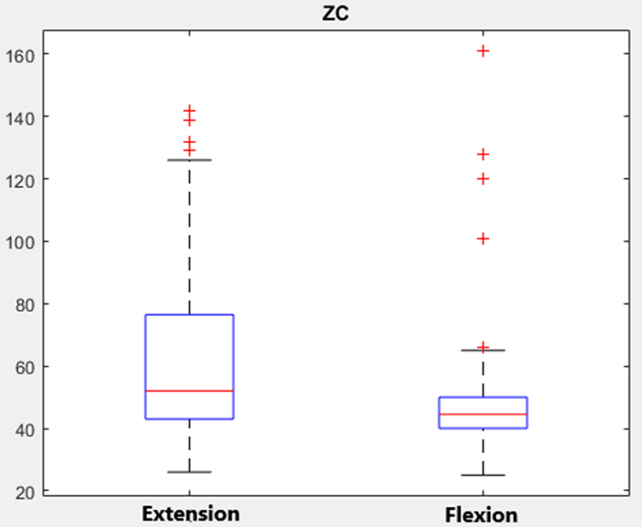
Boxplot :

Slide 25
Boxplot :
IEMG
MAV
RMS
ZC
WL
AMP-MAX
IEMG
MAV
WL
AMP_MAX
Boxplot
Notes:
De cette façon nous avons sélectionné les caractéristiques regroupées dans le schéma ci-contre.

Slide 26
Schéma bloc du système de classification :
Base de données
Organisation de la base de données
Segmentation
Extraction des caractéristiques
Boxplot
Entraînement et test du classifieur
Validation croisée
Equation de l’hyperplan
Notes:
Pour une évaluation finale des caractéristiques sélectionnées, nous avons procédé par la suite à l’entrainement et au test du classifieur. Le classifieur que nous avons choisi est les SVM.

Slide 27
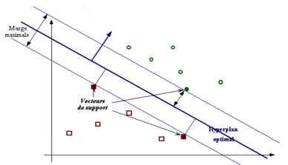
SVM :
Notes:
Ce classifieur consistent à déterminer l’hyperplan permettant de séparer, au mieux, deux classes tout en garantissant la marge la plus grande entre ces dernières.

Slide 28
Entraînement et test du classifieur (SVM) :
Vecteur à 1 caractéristique | Précision
IEMG | 50,93 %
MAV | 50,00 %
WL | 80,31 %
AMP_MAX | 72,50 %
Vecteur à 2 caractéristiques | Précision
WL+IEMG | 80,31 %
WL+MAV | 80,93 %
WL+SSC | 81,56 %
WL+AMP_MAX | 83,12 %
WL+STD | 80,93 %

Slide 29
Entraînement et test du classifieur (SVM):
L’optimisation de l’entrainement du classifieur a permis d’obtenir une précision de 83,75 %.
Entraînement du SVM Vecteur (WL+AMP_MAX)
Précision = 83,12 %
Test
MATLAB
Optimisation du SVM Vecteur (WL+AMP_MAX)
Précision = 83,75 %
Test

Slide 30
Schéma bloc du système de classification :
Base de données
Base de données
Organisation de la base de données
Organisation de la base de données
Segmentation
Extraction des caractéristiques
Boxplot
Entraînement et test du classifieur
Validation croisée
Equation de l’hyperplan

Slide 31
Validation croisée :
Entraînement SVM
Vecteur (WL+AMP_MAX)
Test
Précision = 83,75%
Différence = 0,52%
VALIDATION DU SYSTÈME DE CLASSIFICATION
Validation croisée
k=480
Test
Précision =84,27%

Slide 32
Schéma bloc du système de classification :
Base de données
Organisation de la base de données
Segmentation
Extraction des caractéristiques
Boxplot
Entraînement et test du classifieur
Validation croisée
Equation de l’hyperplan

Slide 33

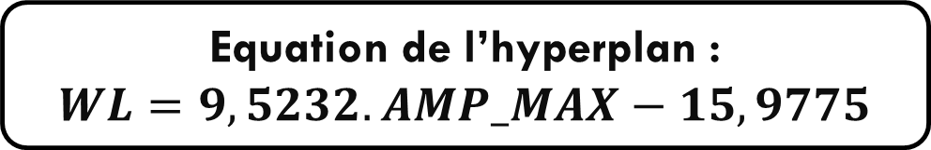

Equation de l’hyperplan :
Vecteur de dimension 2
L’hyperplan d’ordre 2
L’hyperplan séparateur est une droite
$$y=ax+b$$
MATLAB
$$a=9,5232$$
$$b=−15,9775$$
Equation de l’hyperplan :
$$WL=9,5232.AMP_MAX−15,9775$$

Slide 34
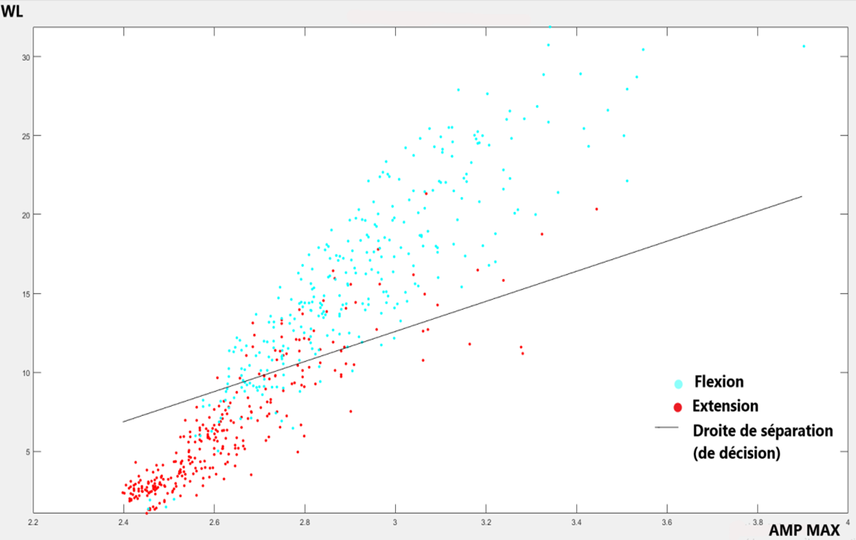
Equation de l’hyperplan :

Slide 35
Système d’actionnement

Slide 36
Choix du système d’actionnement :
Nous avons opté pour un servomoteur associé à un système d’engrenage.
Caractéristiques du servomoteur HDKJ D3625MG
Tension d’alimentation | 4,8 V à 7,4 V
Couple | 26 kg.cm
Vitesse de rotation | 142 rpm
Dimensions | 19 X 54 X 45 mm
Poids | 67g

Slide 37
Implémentation sur microcontrôleur

Slide 38
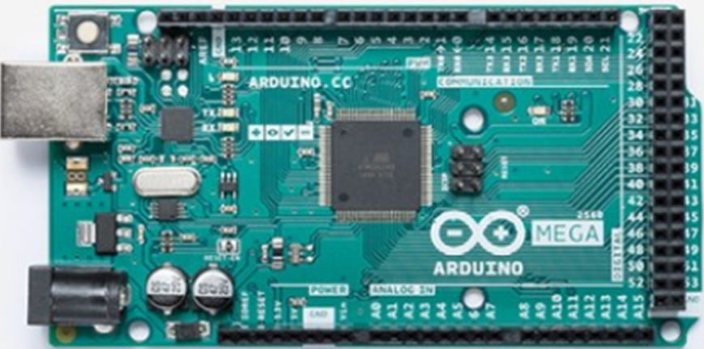
CHOIX DE LA CARTE électronique :
Nous avons opté pour une carte ARDUINO MAGA 2560.
Caractéristiques ARDUINO MEGA 2560
Fréquence de l’horloge | 16 MHz
Mémoire flash | 256 kB
Mémoire SRAM | 8 kB
E/S numériques | 54
Entrées analogiques | 16

Slide 39
Organigramme :
Début
Entrer les paramètre a et b
Acquisition du segment
Détermination de AMP_MAX
Calcul de WL
Calcul de WL_droite
WL<WL_droite
Exécution de la flexion
La classe est Flexion
OUI
La classe est EXTENSION
Exécution de l’extension

Slide 40
Organigramme :
Début
Entrer les paramètre a et b
Acquisition du segment
Détermination de AMP_MAX
Calcul de WL
Calcul de WL_droite
WL<WL_droite
Exécution de la flexion
La classe est Flexion
OUI
La classe est EXTENSION
Exécution de l’extension

Slide 41
Organigramme :
Début
Entrer les paramètre a et b
Acquisition du segment
Détermination de AMP_MAX
Calcul de WL
Calcul de WL_droite
WL<WL_droite
Exécution de la flexion
La classe est Flexion
OUI
La classe est EXTENSION
Exécution de l’extension

Slide 42
Organigramme :
Début
Entrer les paramètre a et b
Acquisition du segment
Détermination de AMP_MAX
Calcul de WL
Calcul de WL_droite
WL<WL_droite
Exécution de la flexion
La classe est Flexion
OUI
La classe est EXTENSION
Exécution de l’extension

Slide 43
Organigramme :
Début
Entrer les paramètre a et b
Acquisition du segment
Détermination de AMP_MAX
Puis la caractéristique WL est, par la suite, calculé.
Calcul de WL
Calcul de WL_droite
WL<WL_droite
Exécution de la flexion
La classe est Flexion
OUI
La classe est EXTENSION
Exécution de l’extension

Slide 44
Organigramme :
Début
Entrer les paramètre a et b
Acquisition du segment
Détermination de AMP_MAX
Calcul de WL
Calcul de WL_droite
WL<WL_droite
Exécution de la flexion
La classe est Flexion
OUI
La classe est EXTENSION
Exécution de l’extension

Slide 45
Organigramme :
Début
Entrer les paramètre a et b
Acquisition du segment
Détermination de AMP_MAX
Calcul de WL
Calcul de WL_droite
WL<WL_droite
Exécution de la flexion
La classe est Flexion
OUI
La classe est EXTENSION
Exécution de l’extension

Slide 46
Organigramme :
Début
Entrer les paramètre a et b
Acquisition du segment
Détermination de AMP_MAX
Calcul de WL
Calcul de WL_droite
WL<WL_droite
Exécution de la flexion
La classe est Flexion
OUI
La classe est EXTENSION
Exécution de l’extension

Slide 47
Organigramme :
Début
Entrer les paramètre a et b
Acquisition du segment
Détermination de AMP_MAX
Calcul de WL
Calcul de WL_droite
WL<WL_droite
Exécution de la flexion
La classe est Flexion
OUI
La classe est EXTENSION
Exécution de l’extension

Slide 48
Organigramme :
Début
Entrer les paramètre a et b
Acquisition du segment
Détermination de AMP_MAX
Calcul de WL
Calcul de WL_droite
WL<WL_droite
Exécution de la flexion
La classe est Flexion
OUI
La classe est EXTENSION
Exécution de l’extension

